Slide 1
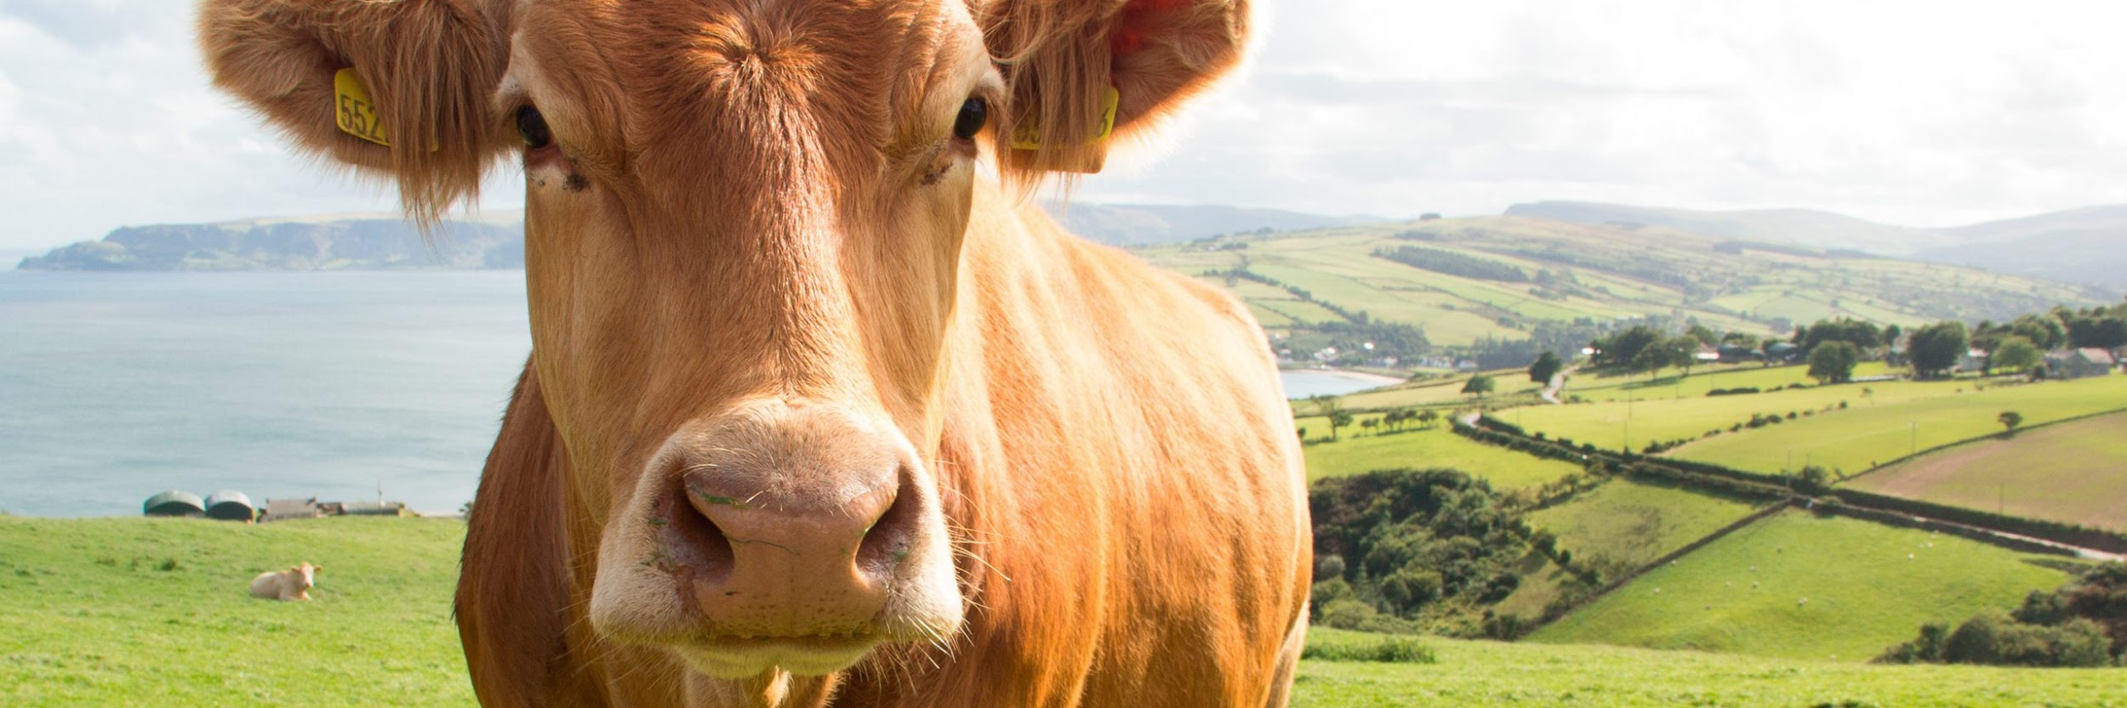

Optimización de energía en ganadería de precision con algoritmos de comprensíon.

Slide 2

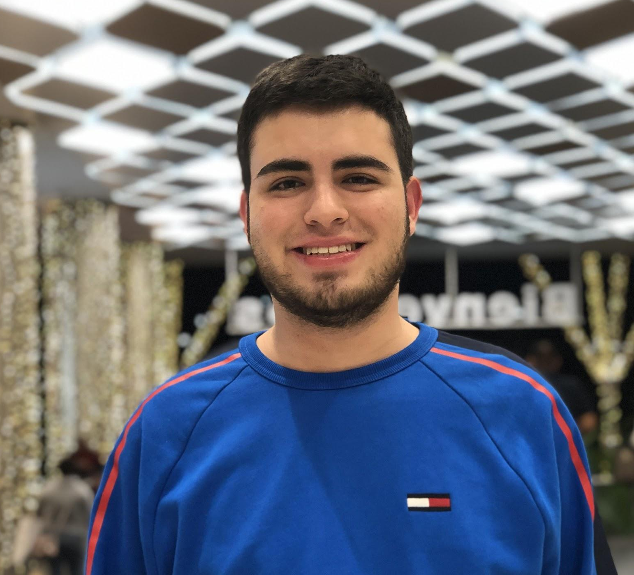
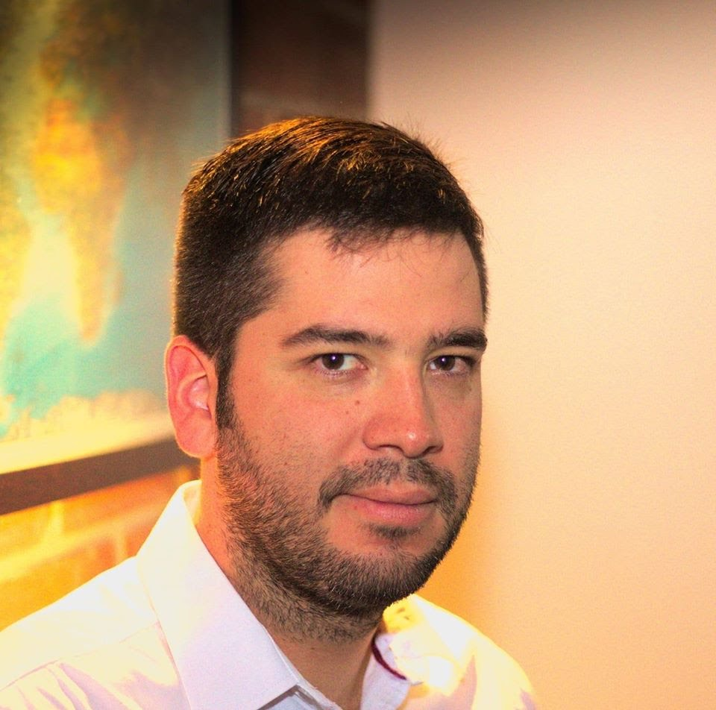

Presentación del equipo
Samuel Salazar
Carla Sofia Rendón
Simón Marín
Mauricio
Toro
https://github.com/ssalazar11/ST0245-002/tree/master/proyecto

Slide 3
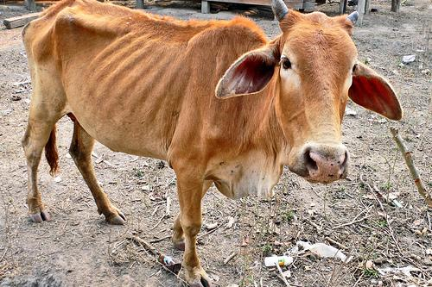
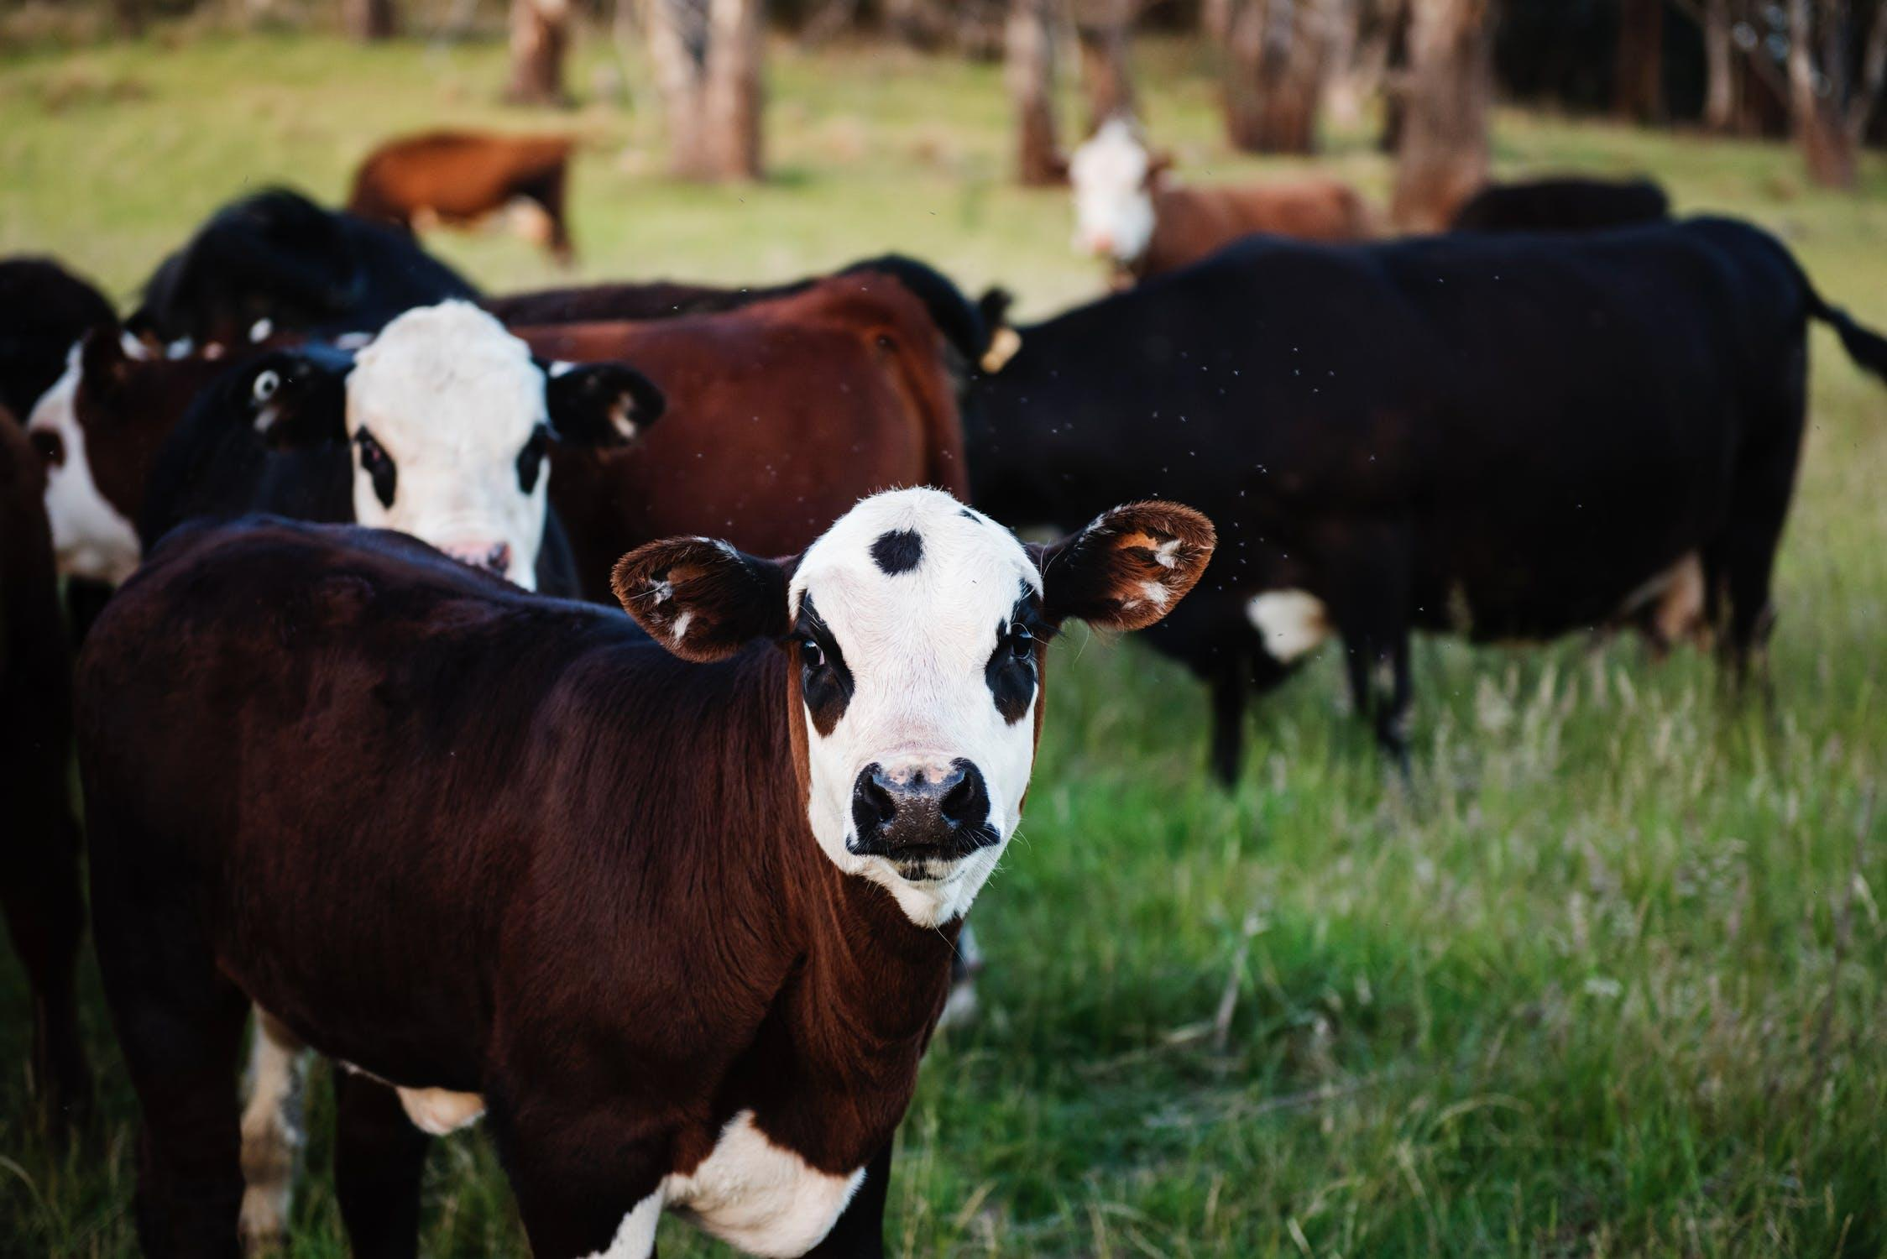
Proceso de entrenamiento
Red neuronal convolucional
Imágenes de ganado enfermo
Algoritmo de Clasificación
Modelo de Clasificación
Imágenes del ganado sano

Slide 4
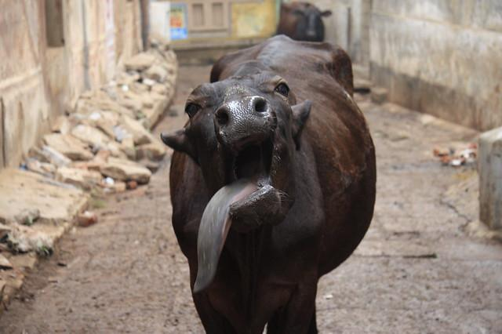
Proceso de validación
NO use el color rojo en las diapositivas
???
Está enfermo
Imagen del ganado
Interpolación lineal
Modelo de Clasificación
Salida

Slide 5
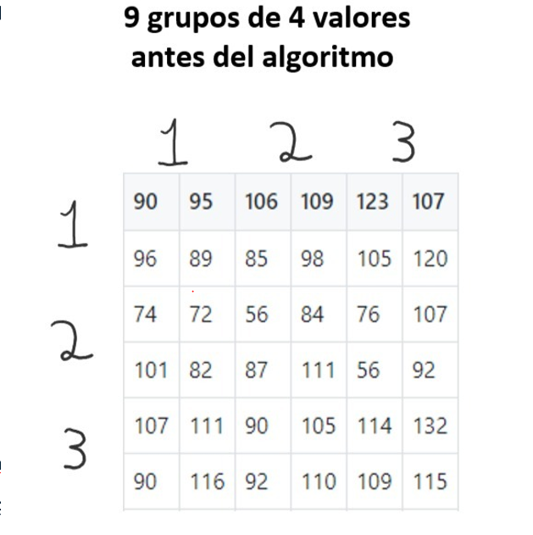
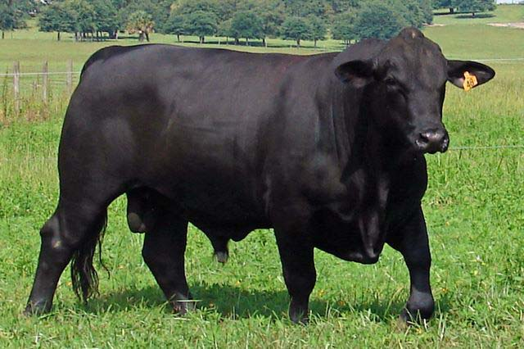
Diseño del algoritmo de compresión
Esto es un pequeño recorte de un archivo csv. En esta tabla tenemos 36 datos que junto con el resto del archivo hacen una imagen de ganado, nuestro objetivo es comprimir este recuadro para hacer mas pequeña la imagen.

Slide 6
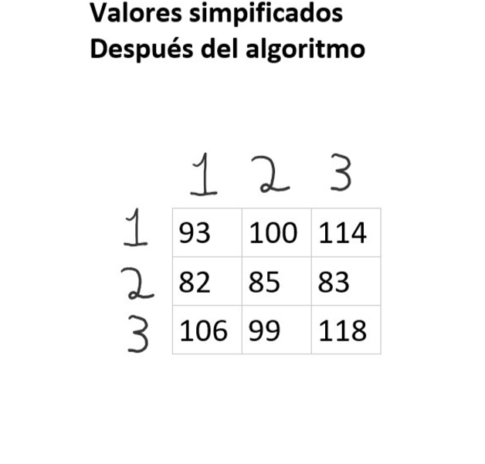
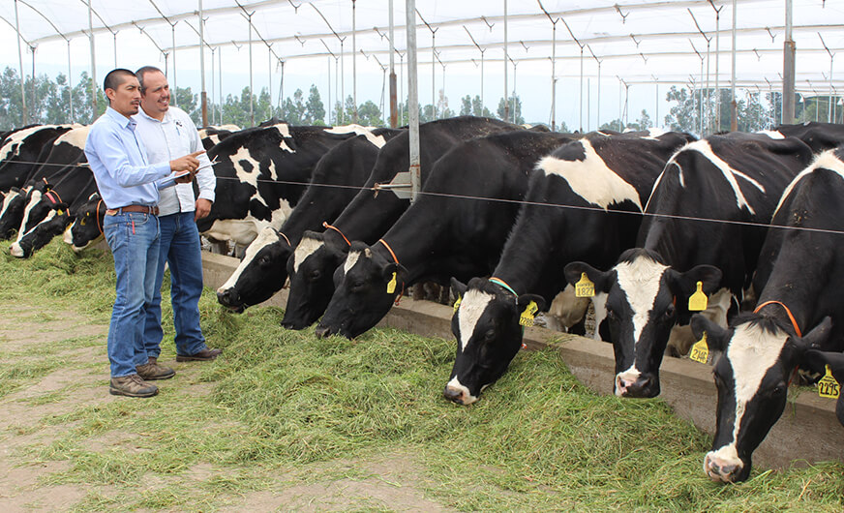
Diseño del algoritmo de compresión
Después de que se use el algoritmo, los recuadros serán reducidos por cuatro, ahora los valores que estaban en el grupo (90, 95, 96,89) fue reducido al numero 93 y este mismo proceso ocurrió con todos los grupos y así obtenemos un mensaje comprimido de (93, 82, 106, 100, 85, 99, 114, 83, 118)

Slide 7
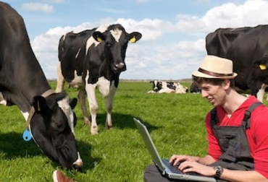
Complejidad del algoritmo de compresión
 | La complejidad de tiempo
Algoritmo de compresión | O(N²)
 | La complejidad en memoria
Algoritmo de compresión | O(N)
En los dos algoritmos tenemos un momento en el cual hay un ciclo anidado, significa que en su peor caso el algoritmo tenda que recorrer n veces el primer ciclo y después n veces el segundo ciclo, haciéndolo O(N²)

Slide 8

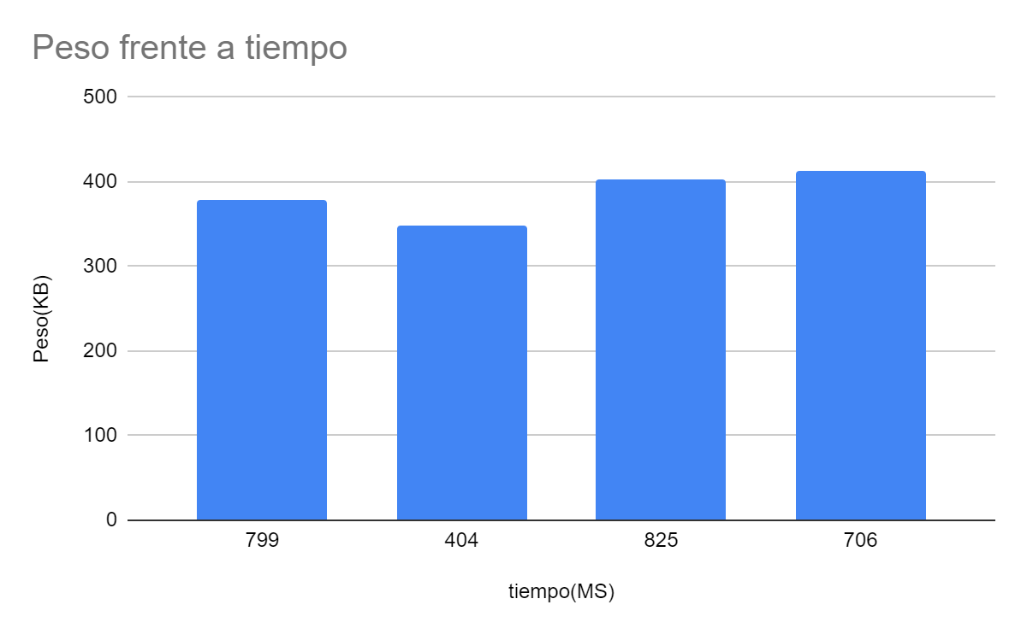
Consumo de tiempo y memoria
Consumo de tiempo

Slide 9
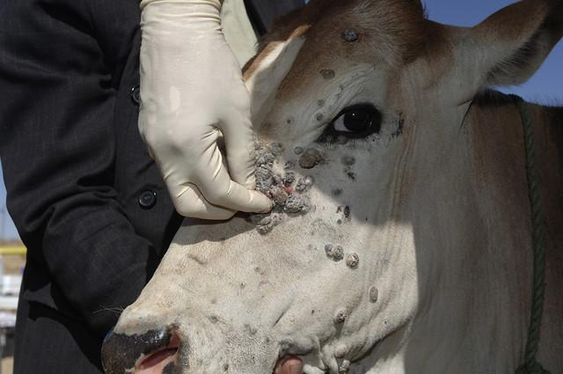
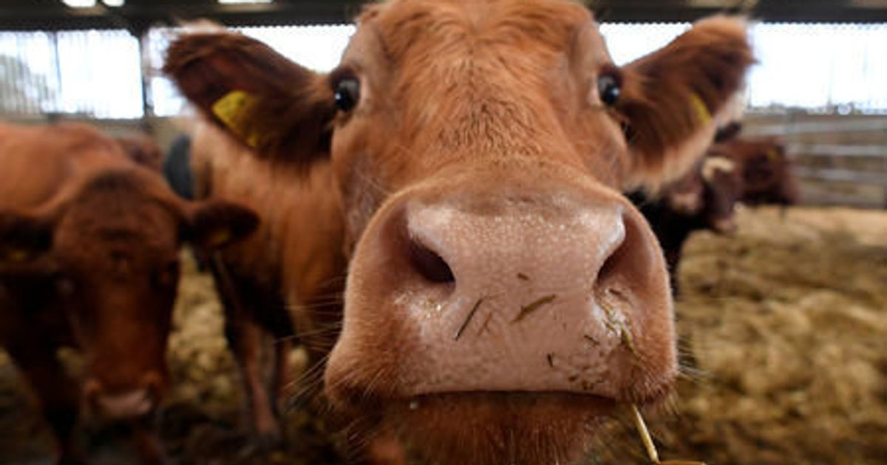
Tasa de compresión promedio
 | Tasa de compresión
Ganado sano | 1 : 0.93
El ganado enfermo | 1: 0.825
Esta es la tasa de compresión que tuvimos con los algoritmos en las fotos del ganado sano y también en las fotos del ganado enfermo.

Slide 10
GRACIAS!.
Apoyado por
Los dos primeros autores son apoyados por una beca Sapiencia financiada por el municipio de Medellín. Todos los autores quieren agradecer a la Vicerrectoría de Descubrimiento y Creación, de la Universidad EAFIT, por su apoyo en esta investigación.

